Slide 1


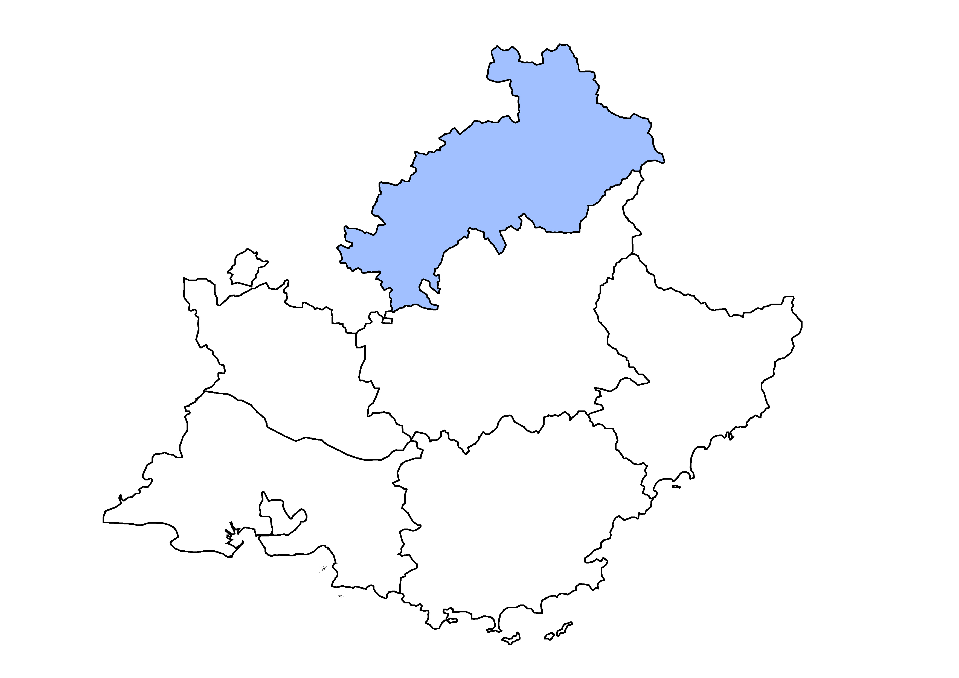

Les éclairages conjoncturels départementaux
La situation conjoncturelle
au 1er trimestre 2021
dans les Hautes-Alpes
Crédit photo : @Shutterstock
Services études, statistiques, évaluation

Slide 2
L’emploi salarié se redresse début 2021, après une chute sans précédent au 4e trimestre 2020
Au T1 2021 :
+0,3 %
+0,3 %
+1,9 %

Slide 3
Une hausse uniquement tirée par l’emploi hors intérim…
Au T1 2021 :
+870
emplois hors intérim
-10
intérimaires

Slide 4
… dans la plupart des secteurs d’activité

Slide 5
Vives hausses dans le tertiaire marchand, l’industrie et la construction, stabilité dans le tertiaire non marchand

Slide 6
En rythme annuel, la baisse demeure très forte dans le tertiaire marchand

Slide 7
Le recours aux contrats aidés s’intensifie en réponse à la crise sanitaire
440

Slide 8
Très forte augmentation de l’activité partielle au 1er trimestre

Slide 9
Le taux de chômage explose dans ce département, pénalisé par la fermeture des remontées mécaniques dans les stations de ski
9,3 % (+1,8 pt)
9,1 % (+0,1 pt)
7,8 % (0,0 pt)

Slide 10
La hausse est de loin la plus importante de tous les départements comparables

Slide 11
Une très forte hausse de la demande d’emploi début 2021, qui devrait presque s’annuler au prochain trimestre

Slide 12
L’augmentation est un peu plus soutenue pour les femmes

Slide 13
La demande d’emploi augmente pour toutes les classes, mais surtout pour les jeunes

Slide 14
La demande d’emploi des inscrits depuis moins d’un an est la plus vive début 2021, mais devrait franchement reculer au 2e trimestre

Slide 15
Lente décrue du nombre de bénéficiaires du RSA

Slide 16
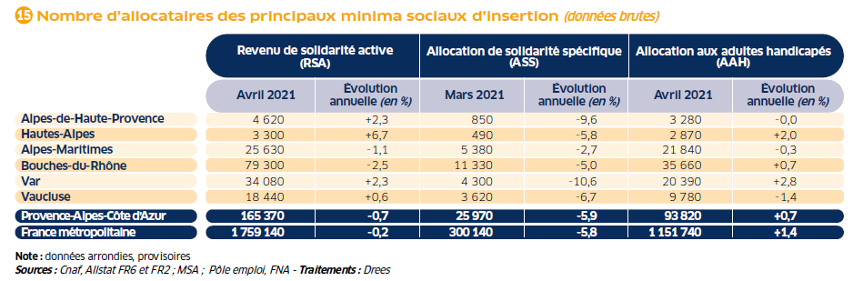
Sur un an, la hausse du nombre de bénéficiaires du RSA demeure la plus vive

Slide 17
Pour en savoir plus
La Note de conjoncture de la Dreets Provence-Alpes-Côte d’Azur:
https://paca.dreets.gouv.fr/Les-publications-periodiques-9124
Retrouvez tous nos indicateurs dans le Tableau de bord des indicateurs clés
en téléchargement sur le site de la Dreets Provence-Alpes-Côte d’Azur :
  https://paca.dreets.gouv.fr/Les-indicateurs-cles-de-la-Direccte-Paca

